Slide 1

BIENVENIDOS A LA
ASAMBLEA GENERAL DE DELEGADOS

Slide 2

OBJETIVOS DE ESTA REUNIÓN:
1º. CONFORMAR
EL CONSEJO DE
PADRES DE
FAMILIA.
1 POR CADA GRADO,
Y SU RESPECTIVO
SUPLENTE.

Slide 3
FUNCIONES DEL CONSEJO DE PADRES:
COOPERAR EN TODAS LAS ACTIVIDADES DE LA INSTITUCIÓN.
DE LA MANO DE LA RECTORA GESTIONAR RECURSOS Y ACTIVIDADES A FAVOR DEL BIENESTAR INSTITUCIONAL.
SER VEEDORES DEL CUMPLIMIENTO DEL P.E.I.
REUNIRSE CON LOS PADRES DE FAMILIA DEL GRADO QUE REPRESENTAN PARA RECOGER LAS INQUIETUDES, NECESIDADES Y PROPUESTAS DE SOLUCIÓN
ASISTIR PUNTUALMENTE A LAS REUNIONES DURANTE EL AÑO.
ELEGIR LOS DOS REPRESENTANTES DE LOS PADRES DE FAMILIA AL CONSEJO DIRECTIVO.

Slide 4

OBJETIVOS DE ESTA REUNIÓN:
2º. CONSEJO DE
POLITICA
EVALUATIVA.

Slide 5
FUNCIONES DEL CONSEJO DE POLÍTICA EVALUATIVA
PARTICIPAR EN EL ANÁLISIS DEL RENDIMIENTO ACADÉMICO Y COMPORTAMIENTO SOCIAL DE LOS ESTUDIANTES DE CADA GRADO.
PROPONER ACCIONES PARA SOLUCIONAR LAS DIFICULTADES EXISTENTES.
INFORMAR A LOS DEMÁS PADRES DE FAMILIA Y A LOS ESTUDIANTES DEL CURSO, LO ACORDADO EN LA REUNIÓN.
SER VOCERO DE LAS INQUIETUDES DE LOS PADRES DE FAMILIA DEL CURSO QUE REPRESENTA.
ASISTIR PUNTUALMENTE A LAS REUNIONES DURANTE EL AÑO.

Slide 6

OBJETIVOS DE ESTA REUNIÓN:
3º. INTEGRAR LA
COMISIÓN
DE
CONVIVENCIA
ESCOLAR.

Slide 7
FUNCIONES DE LA COMISIÓN DE CONVIVENCIA:
ANALIZAR LAS FALTAS E INCUMPLIMIENTOS AL MANUAL DE CONVIVENCIA.
LLEVAR A LA REUNIÓN LAS INQUIETUDES DE PADRES Y ESTUDIANTES.
PARTICIPAR EN LA BUSQUEDA DE LA SOLUCIÓN PACÍFICA DE LOS CONFLICTOS.
ASISTIR PUNTUALMENTE A LAS REUNIONES DURANTE EL AÑO.

Slide 8
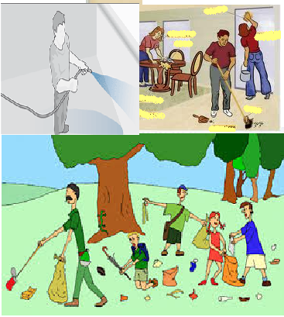
OBJETIVOS DE ESTA REUNIÓN:
4º. INTEGRAR EL COMITÉ
DE MANTENIMIENTO
Y ORNAMENTACIÓN
DELA PLANTA FÍSICA.

Slide 9
FUNCIONES DEL COMITÉ DE MANTENIMIENTO Y ORNAMENTACIÓN DE LA PLANTA FÍSICA:
LIDERAR BRIGADAS DE ASEO Y ADECUACIÓN DE ESPACIÓS.
INTEGRAR EQUIPOS DE TRABAJO PARA EL MANTENIMIENTO Y CONSERVACIÓN DE JARDINES, AUDITORIOS, CANCHAS, CUNETAS, PRADOS, AULAS Y BATERÍAS SANITARIAS.
PARTICIPAR CON SUS HIJOS EN TODAS LAS ACTIVIDADES DE EMBELLECIMIENTO DE LA INSTITUCIÓN

